Slide 1

Katalisator Untuk Lanskap
Berkelanjutan (Room 4)

Slide 2

Pengertian Pengelolaan Lanskap Terpadu
Pengelolaan lanskap terpadu adalah suatu istilah yang
digunakan untuk menggambarkan pendekatan berbagai
pemangku kepentingan terhadap pengelolaan lanskap. Tingkat
kerja sama dalam pengelolaan lanskap terpadu bervariasi, mulai
dari pembagian informasi dan konsultasi hingga model-model
yang lebih formal, dengan pengambilan keputusan dan
pelaksanaan bersama.

Slide 3
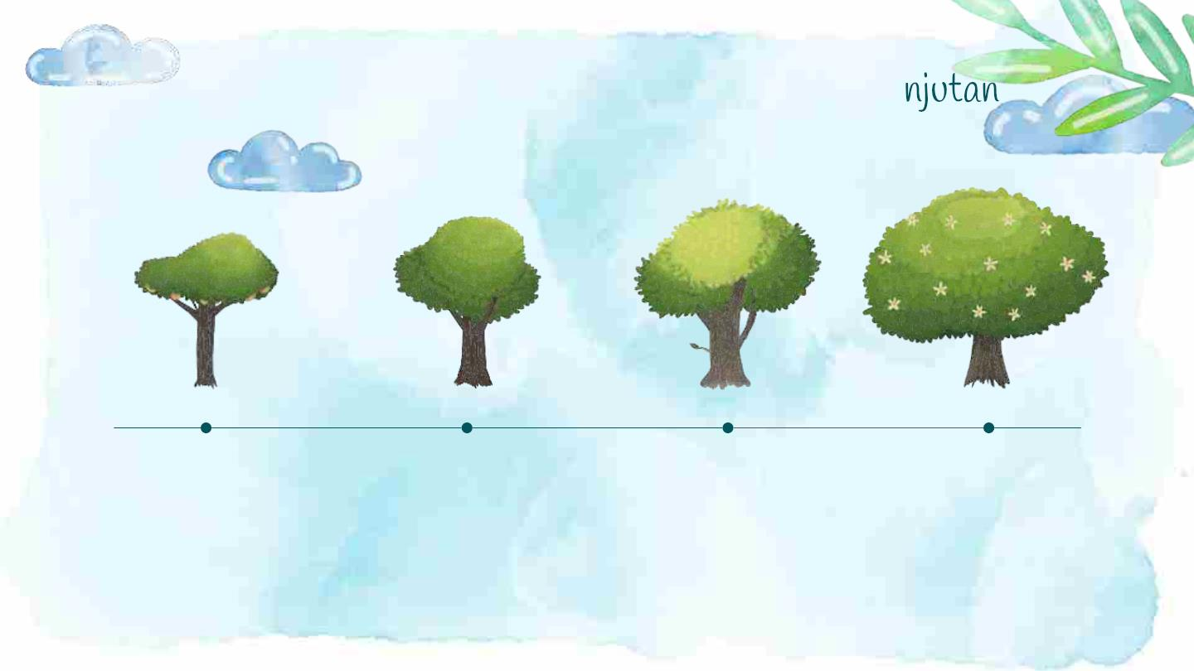
Elemen Utama Pendekatan Lanskap Berkela
Pemahaman
Bersama
Perencanaan
Kolaboratif
Pelaksanaan Yang
Efektif
Pemantauan

Slide 4
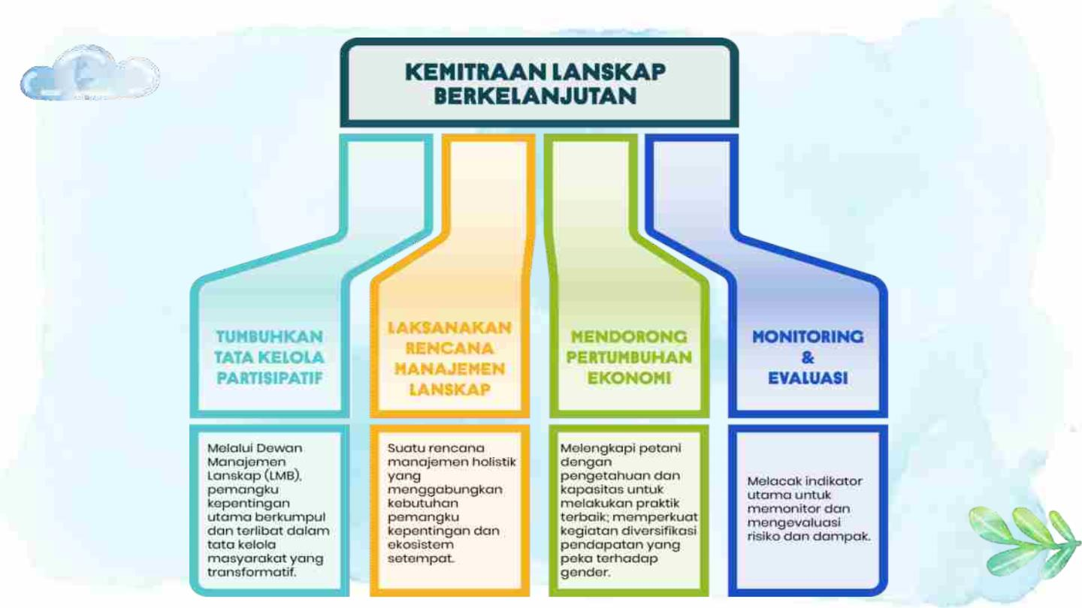

Slide 5

Katalisator Tata Kelola
Koordinasi antara badan-
badan publik di berbagai
skala
01
03 ^{Klarifikasi pengaturan}
penguasaan lahan
02
Koordinasi antara badan-
badan publik di seluruh
sektor yang berbeda
04 ^{Kerangka penunjang}
untuk partisipasi publik

Slide 6

01
Koordinasi antara badan-badan publik di berbagai skala
Pemerintah dapat mengambil langkah-langkah
untuk memastikan koordinasi yang lebih besar
antara berbagai kementerian dan badan pemerintah
yang bertanggung jawab untuk pengelolaan sumber
daya alam di berbagai skala , ini adalah dimensi
vertikal dari koordinasi kelembagaan.

Slide 7

Keterlibatan entitas relevan di tingkat lokal, regional/
federal, dan nasional (yaitu koordinasi vertikal) adalah
penting bagi semua yang terlibat untuk memperoleh
man bersama dari sebuah tujuan inisiatif
lanskap terpadu.

Slide 8

Koordinasi antara badan-badan publik di seluruh
sektor yang berbeda
02
contoh
baik
dari
pengaturan
koordinasi
kelembagaan dapat diatur untuk memastikan
bahwa berbagai badan pemerintah dalam peran
dan prioritas sektoral yang berbeda dapat
berkolaborasi
untuk
mengatasi
tantangan
pengelolaan sumber daya alam.

Slide 9

Misalnya : Strategi Nasional untuk Perubahan Iklim di
Vietnam108 menentukan mekanisme kelembagaan yang konkret
untuk mendukung dan mendorong koordinasi, seperti
penunjukkan Kementerian Sumber Daya Alam dan Lingkungan
untuk berfungsi sebagai Kantor Komisi Perubahan Iklim
Nasional. tindakan ini menyediakan dasar hukum dan
kelembagaan untuk koordinasi lintas sektoral di bidang
perubahan iklim di Vietnam.

Slide 10

03
Klarifikasi pengaturan penguasaan lahan
Klarifikasi hak dan tanggung jawab penguasaan merupakan
persyaratan utama untuk mencapai pengelolaan lanskap
terpadu yang efektif dan adil. Pengetahuan tentang
pengaturan adat dan hukum di dalam sebuah lanskap adalah
penting untuk mengidentifikasi siapa pemangku kepentingan
kunci, siapa yang harus berpartisipasi dalam proses
pengambilan keputusan,

Slide 11

dan persetujuan siapa yang diperlukan untuk memastikan bahwa
rencana kolektif dilaksanakan secara efektif. Sebaliknya, inklusi
para pemangku kepentingan terkait dengan semacam hak
penguasaan di dalam lanskap akan menjamin legitimasi dan rasa
kepemilikan dari inisiatif pengelolaan.

Slide 12

04
Kerangka penunjang untuk partisipasi publik
Secara teori, semakin pemerintah dapat sepenuhnya memberdayakan para
pemangku kepentingan terkait, semkain efektif partisipasi dari para pemangku
kepentingan ini, dan usulan langkah-langkah untuk pengelolaan lanskap terpadu
akan semakin dipandang sah dan diterima oleh masyarakat. ‘Partisipasi publik’
menjelaskan interaksi antara entitas pemerintah dan nonpemerintah, termasuk
masyarakat sipil, badan usaha, masyarakat adat dan masyarakat lokal.

Slide 13

Interaksi ini mencakup berbagai spektrum, termasuk:
• Berbagi informasi, sebagai informasi satu arah dari pemerintah;
• Konsultasi, informasi dua arah dan bertukar pandangan;
• Kolaborasi, melibatkan kegiatan bersama, di mana penggagas (biasanya
pemerintah) mempertahankan kewenangan pengambilan keputusan;
• Pengambilan keputusan bersama, kolaborasi dengan berbagi kendali atas
keputusan; dan
• Pemberdayaan, di mana kendali atas pengambilan keputusan, sumber daya
dan kegiatan ditransfer dari penggagas kepada pemangku kepentingan
lainnya.

Slide 14

Terima
Kasih!

